Slide 1
Codul acreditării: 2020-1-RO01-KA120-VET-095768 Proiect: 2022-1-RO01-KA121-VET-000066026 Jobshadowing-Portugalia

Slide 2
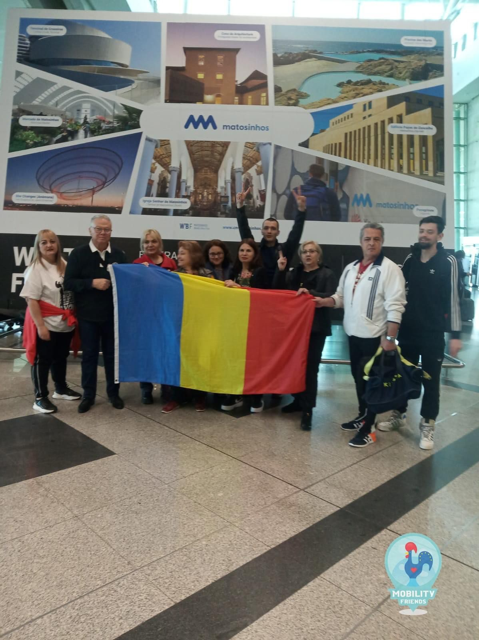
Erasmus+ sprijină dezvoltarea profesională a persoanelor care lucrează în educație și formarea profesională (VET) prin perioade de formare.
Grupul țintă care a fost format din 10 cadre didactice, profesori de specialitate și maiștri instructori, din domeniile Estetica și igiena corpului omenesc, Mecanică și Turism și alimentație.
Activitățile de jobshadowing s-au desfășurat în Portugalia, zona Porto- Braga.
Partener: Associacao Intercultural Amigos da Mobilida de Barcelos.

Slide 3
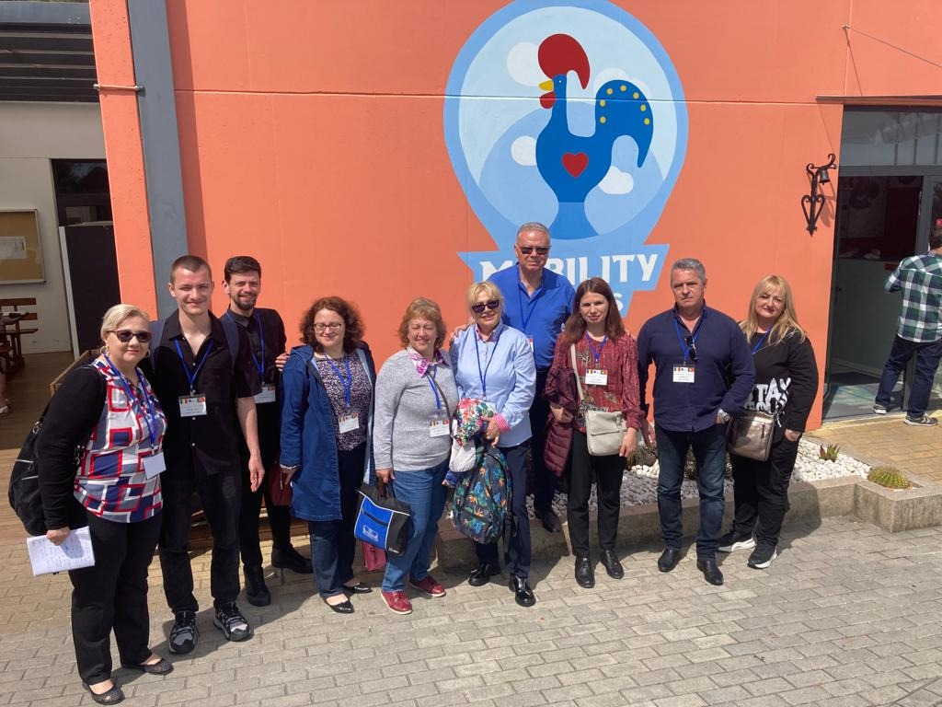
Activitățile noastre au început cu entuziasm și cu dorința de cunoaștere.
În discuțiile purtate cu partenerii portughezi, am analizat și comparat sistemul de învățământ profesional și tehnic și curriculum din cele două țări și am analizat administrarea stagiului de instruire practică (module, număr de săptămâni, număr de ore, organizarea practicii, standardul de pregătire profesională) în unitatea școlară și/ sau la agentul economic.
Am constatat existența multor
similitudini între învățământul
portughez și cel românesc.

Slide 4
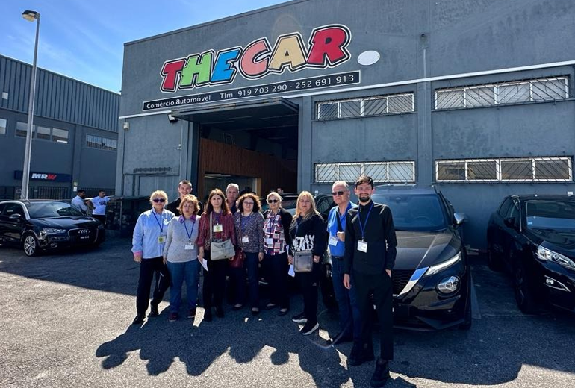
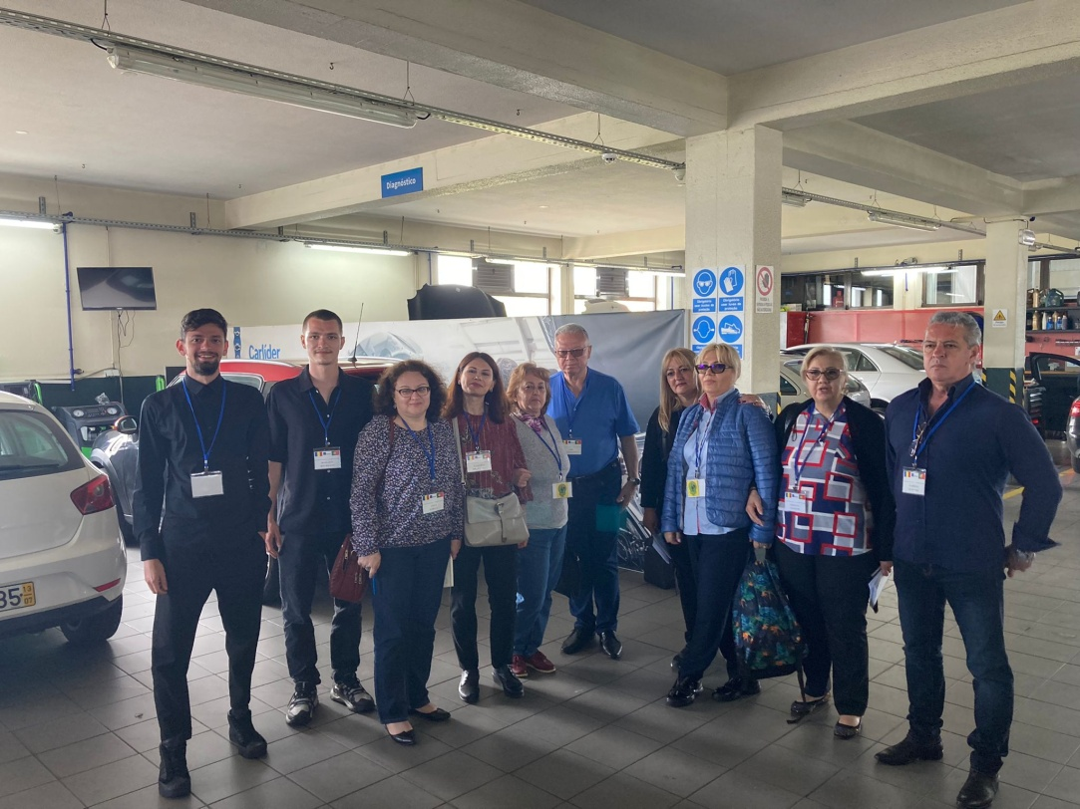
Pe parcursul stagiului, fiecare dintre membrii grupului țintă a avut oportunitatea de a discuta cu specialiști din domeniul său de activitate.
Am vizitat service-urile auto THE CAR, AMORIM GARAGEM MORIXEIRA și BOSH CAR SERVICE.
Am cules informații cu privire la colaborarea școală- agent economic pentru organizarea și desfășurarea stagiilor de practică ale elevilor care se pregătesc pentru a deveni Mecanici auto, dar și despre metodele de formare utilizate, despre felul în care instrumentele digitale sunt utilizate în formarea elevilor.

Slide 5
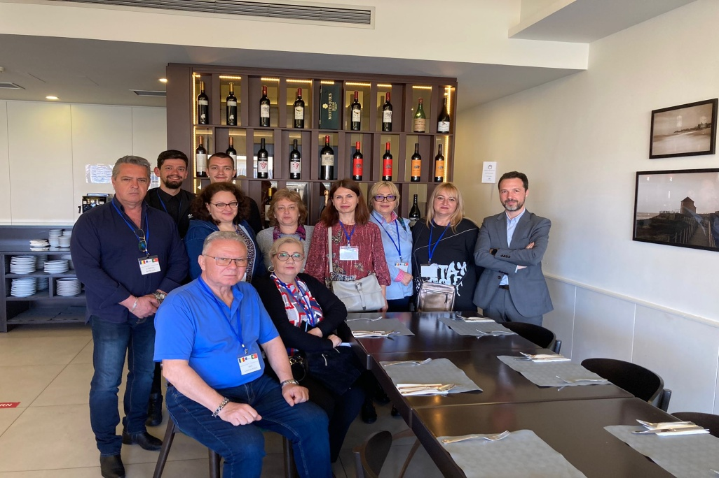
Profesorii din domeniul Turism și alimentație au aflat multe amănunte despre stagiile de practică ale elevilor în cadrul vizitei la Apulia Praia Hotel, hotel cotat cu patru stele.

Slide 6
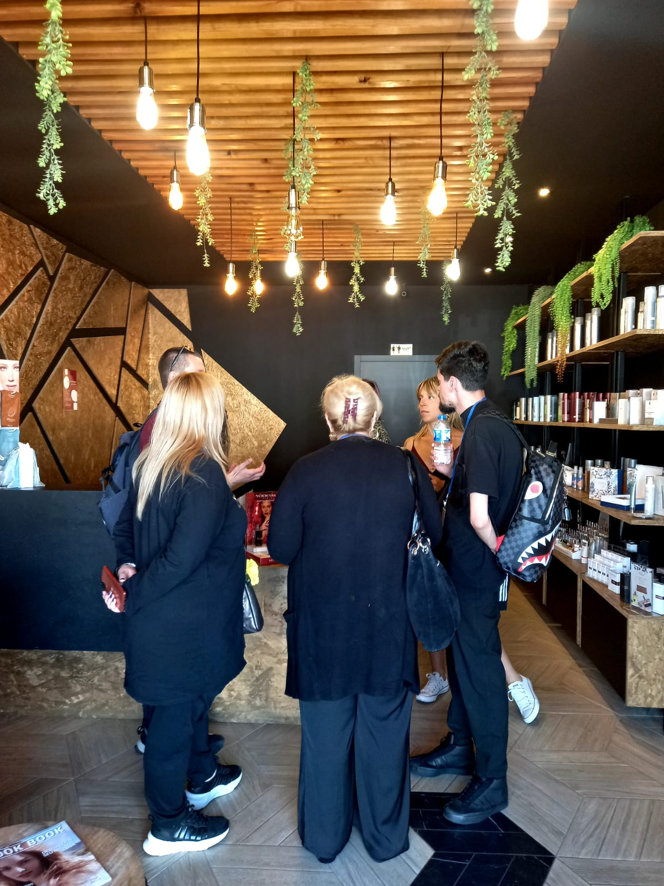
Salonul Juliana Carpinteiro oferă stagii de instruire practică pentru elevii care se pregătesc să devină frizeri, coafori, manichiuriști și pedichiuriști. Ne-au impresionat dotările moderne și designul.

Slide 7
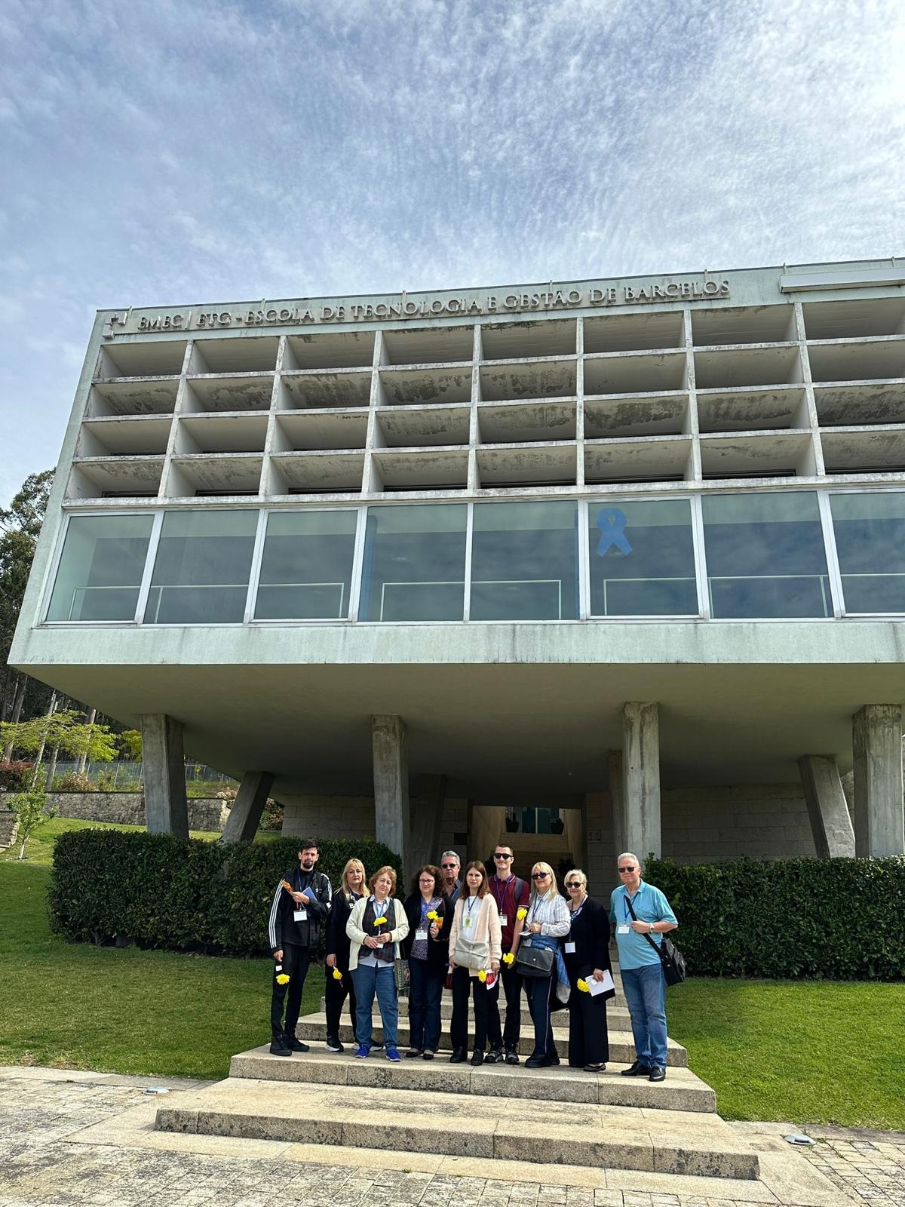
Am vizitat School of Technology and Management din Abade de Neiva din Barcelos. Liceul vocational are ca specializări design graphic, fotografie, design vestimentar și cofetărie- patiserie.
Profesorii din aceasta unitate sunt foarte devotati si implicați în activitățile lor. Insoțiți de un profesor și ghidul nostru am explorat această unitate de învățământ, analizând procesul didactic.

Slide 8
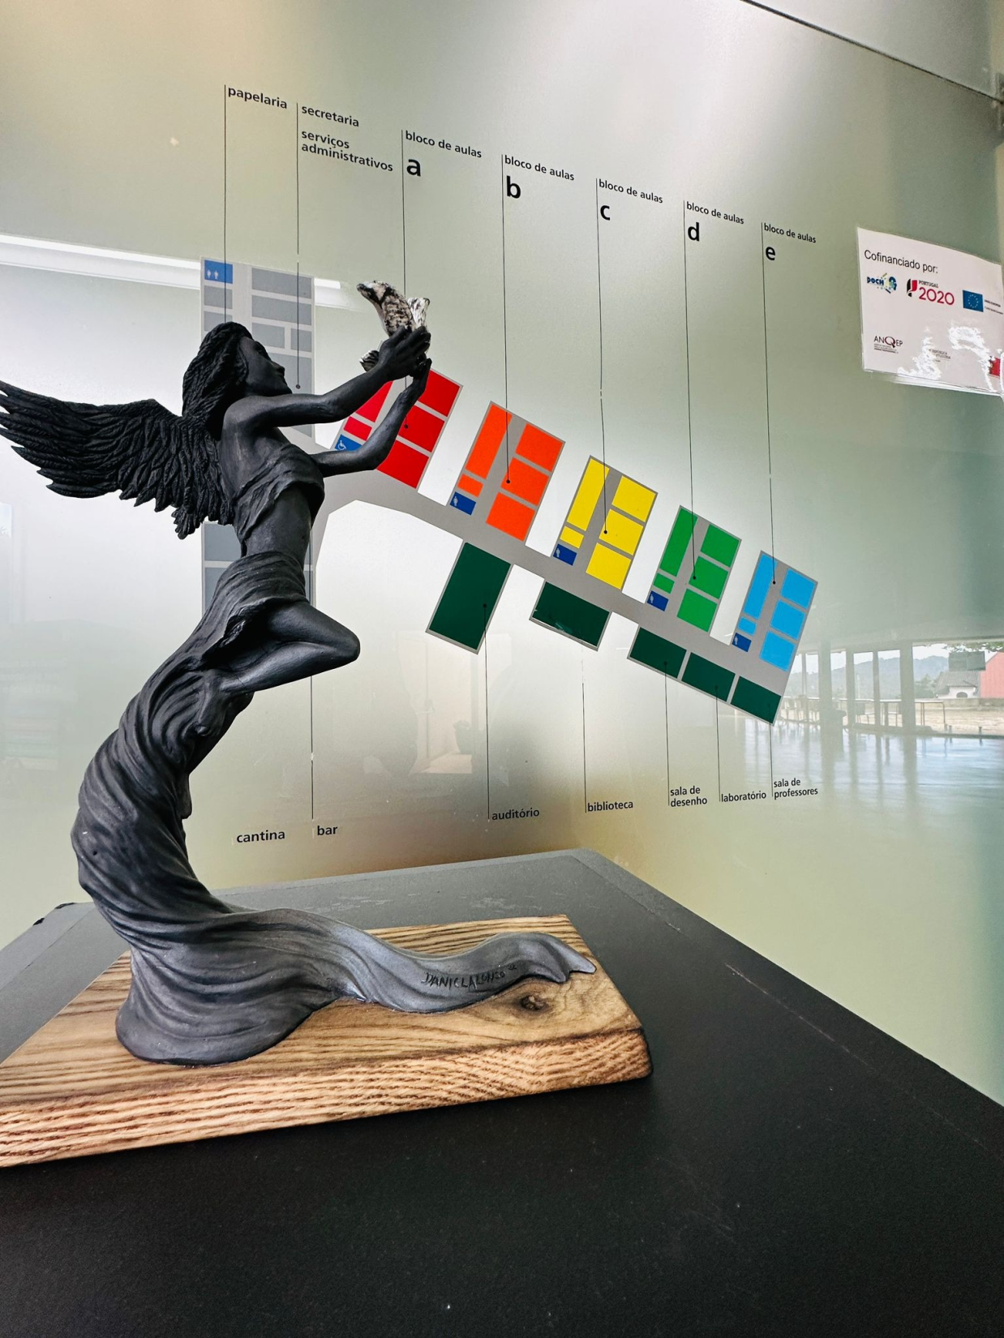
Școala este organizată pe zone de lucru, pentru a eficientiza timpul elevilor și al profesorilor. Pentru o bună și rapidă orientare a elevilor și profesorilor în incinta școlii, coridoarele sunt vopsite în culori diferite în funcție de calificarea ce are spații repartizate acolo.

Slide 9
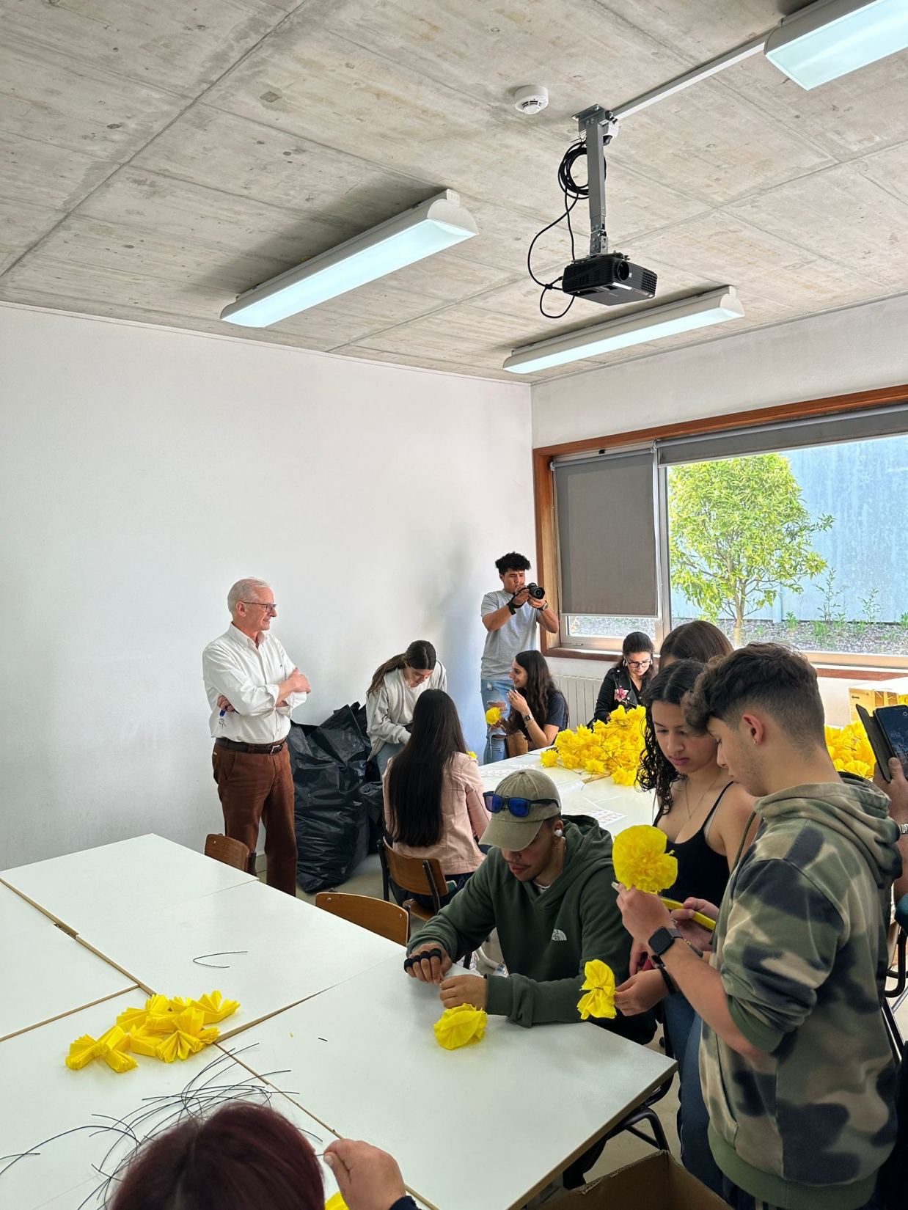
Am asistat la orele de curs din liceu asimilând informații prețioase pentru dezvoltarea noastră profesională.

Slide 10
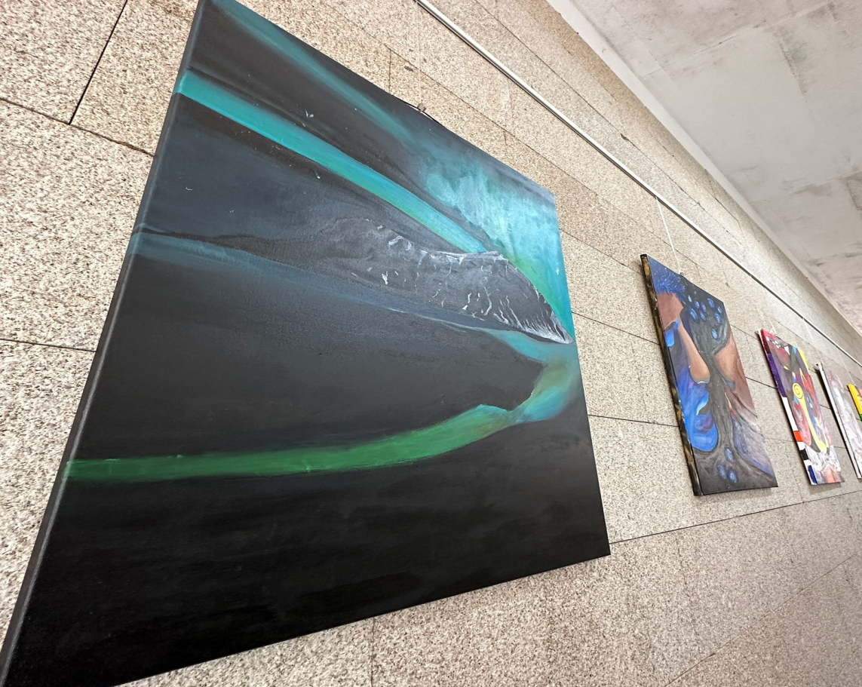
Elevii sunt încurajați să își dezvolte latura creativă prin activitățile pe care le desfășoară la scoală sub îndrumarea mentorilor.

Slide 11
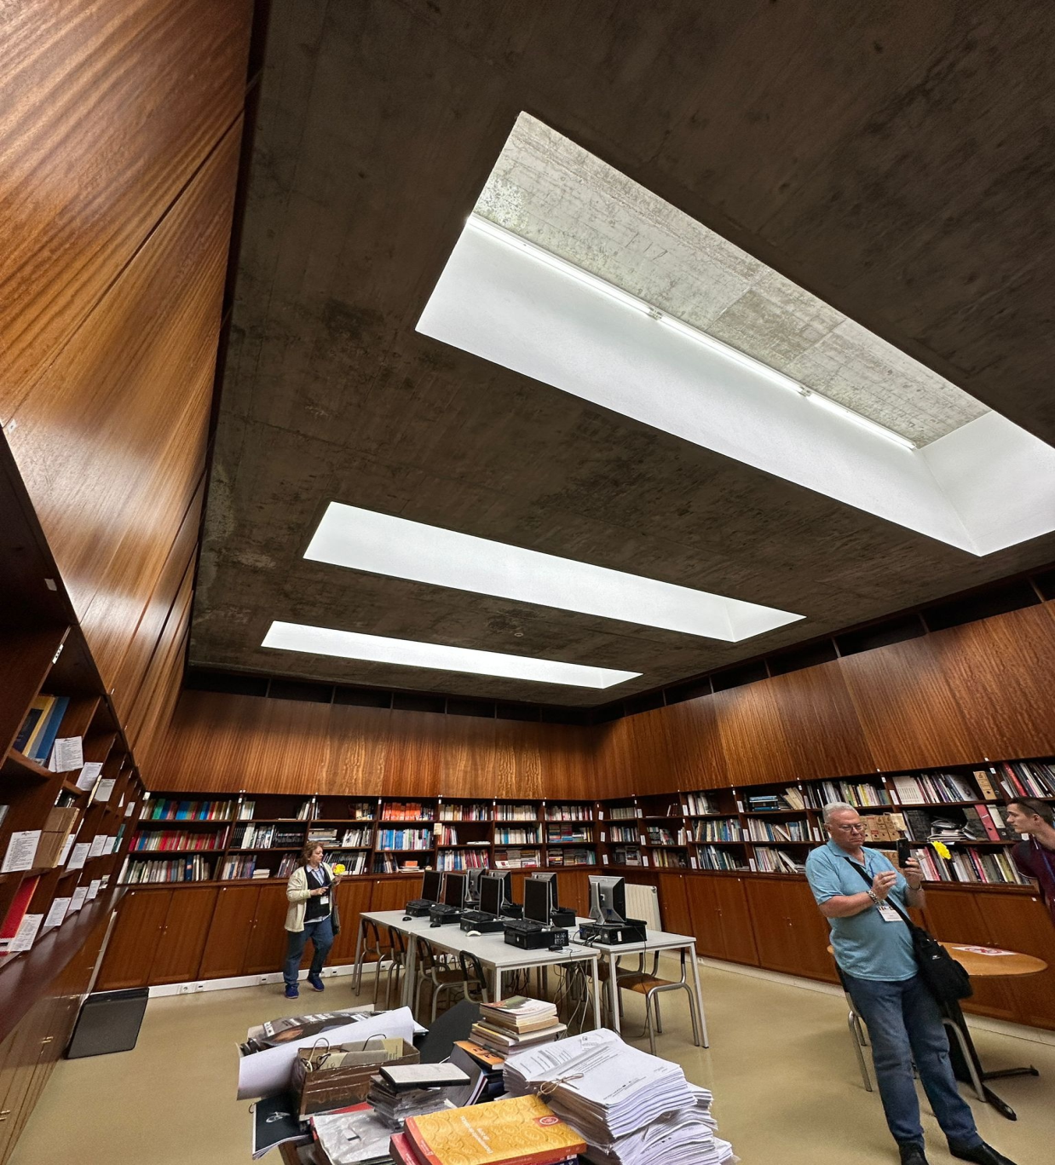
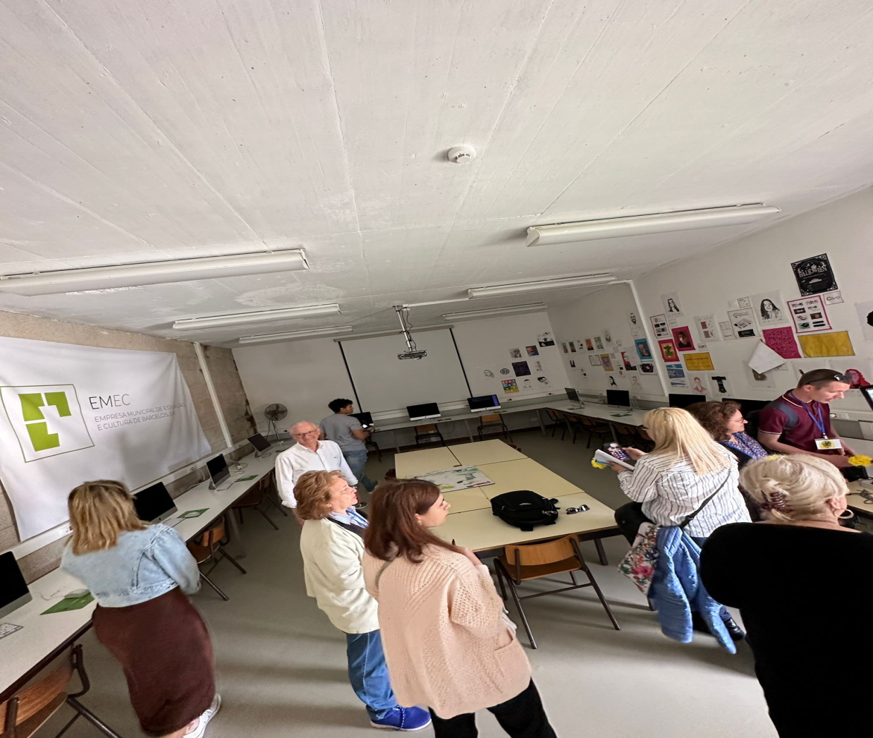
Biblioteca școlii este impresionantă, dotată cu calculatoare conectate la internet, este spațiul unde profesorii și elevii pot lucra împreună.
Laboratorul de informatică este dotat cu calculatoare performante

Slide 12
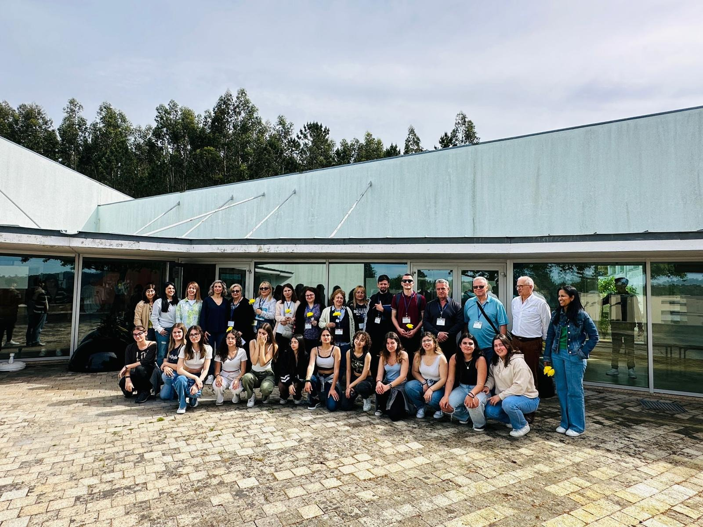

Slide 13
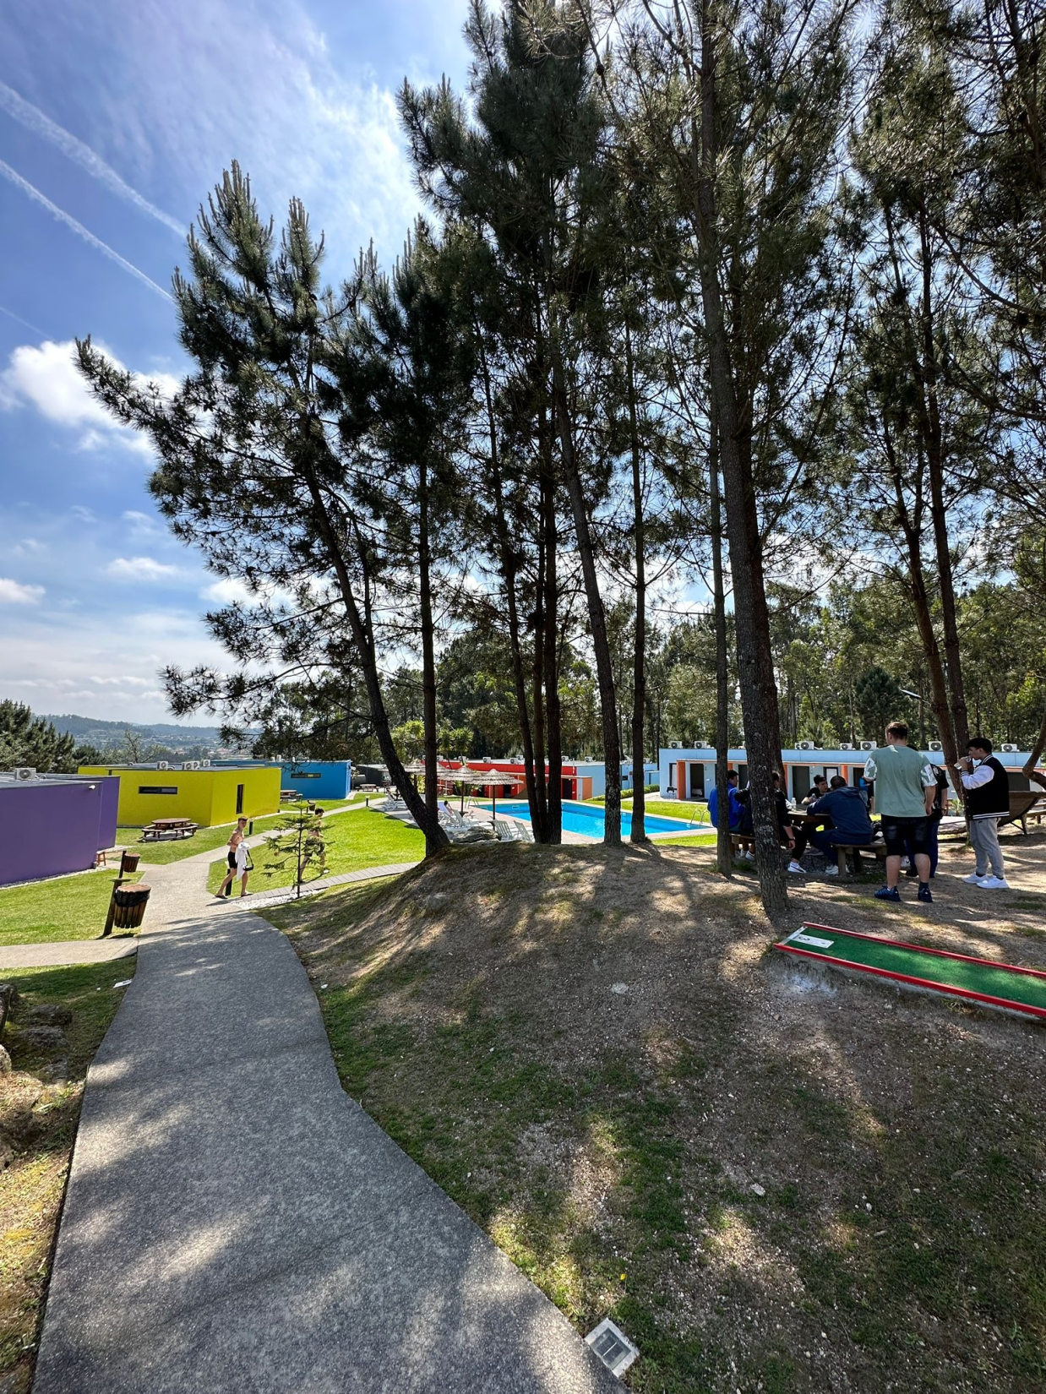
Campusul Mobility Friends a completat experiența noastra din Portugalia, prin oportunitățile oferite. Aici am avut ocazia să facem schimb de experiență cu profesori si elevi din alte țări aflați în stagii Erasmus+.

Slide 15
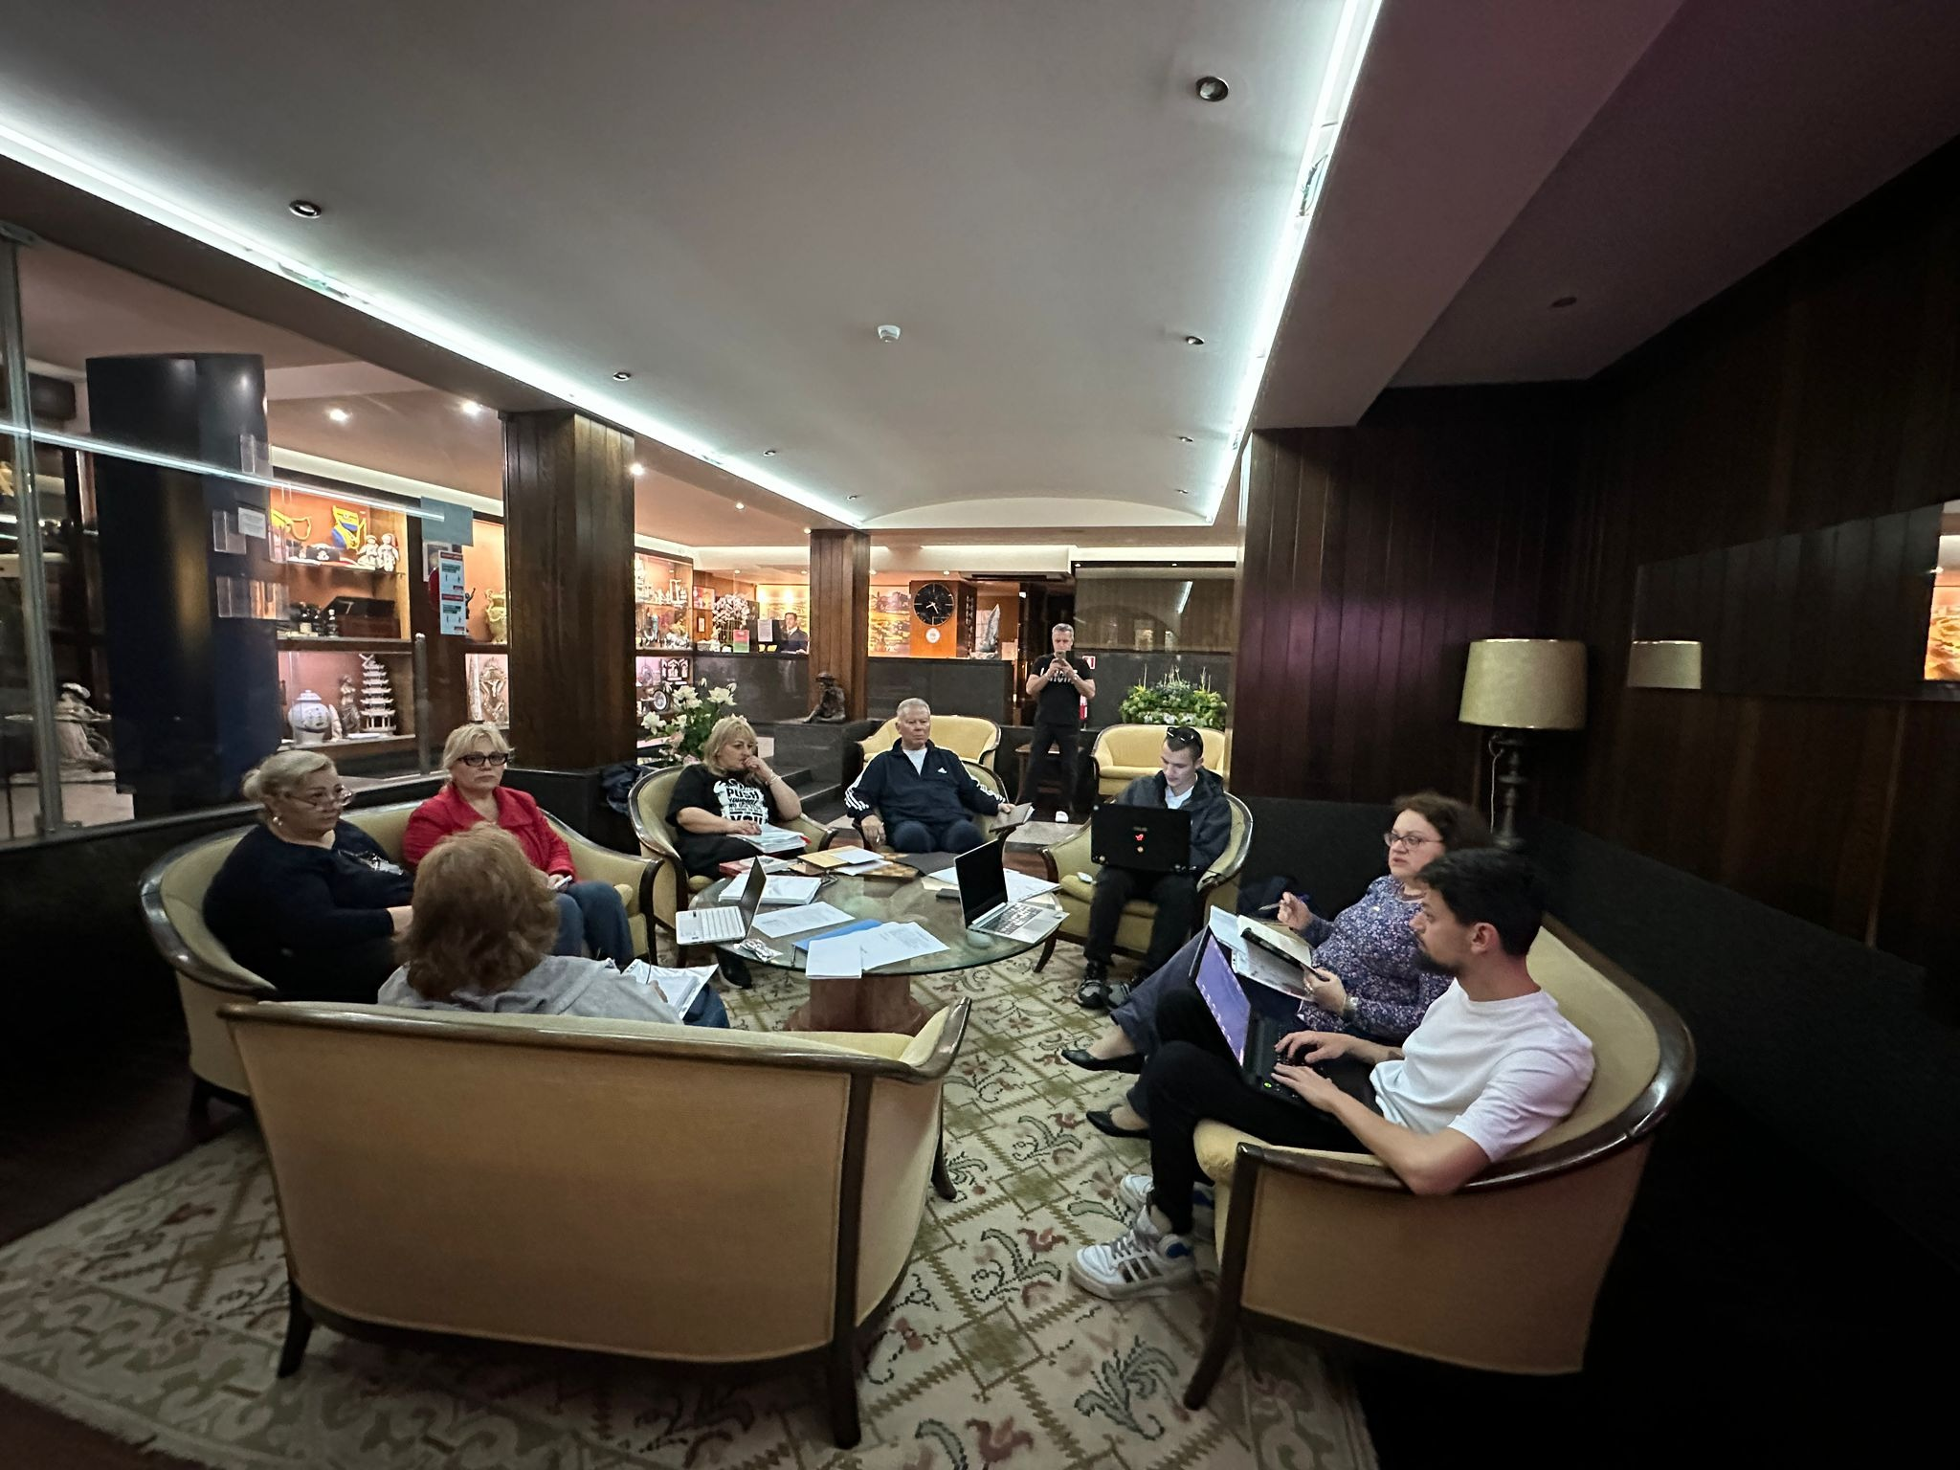
Pe parcursul stagiului, am organizat, în fiecare seară, ședințe în care am stabilit sarcinile zilnice ale membrilor grupului, precum și alte aspecte organizatorice.

Slide 16
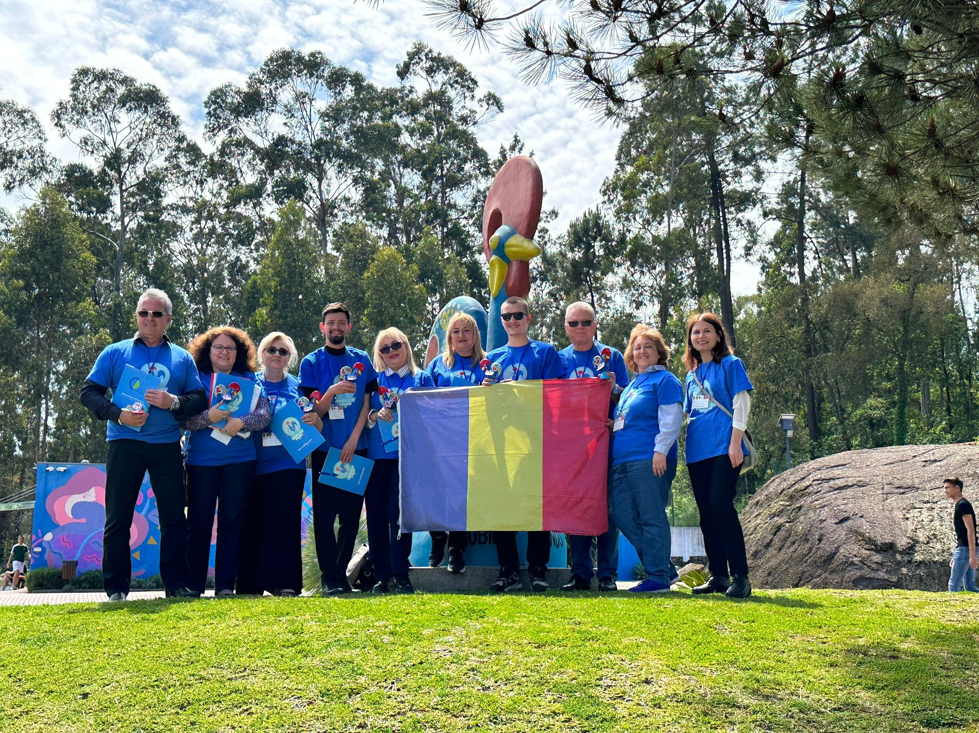
Am valorificat toate informațiile și experiența acumulate pe parcursul activităților în realizarea studiului de caz prezentat în cadrul evaluării stagiului.
Am finalizat cu succes evaluarea și ne-am bucurat de cadourile primite din partea gazdelor, de certificatele de participare și de certificatele Europass.

Slide 17
ACTIVITATEA CULTURALĂ
PORTUGALIA
REGIUNEA PORTO- BRAGA- BARCELOS

Slide 18
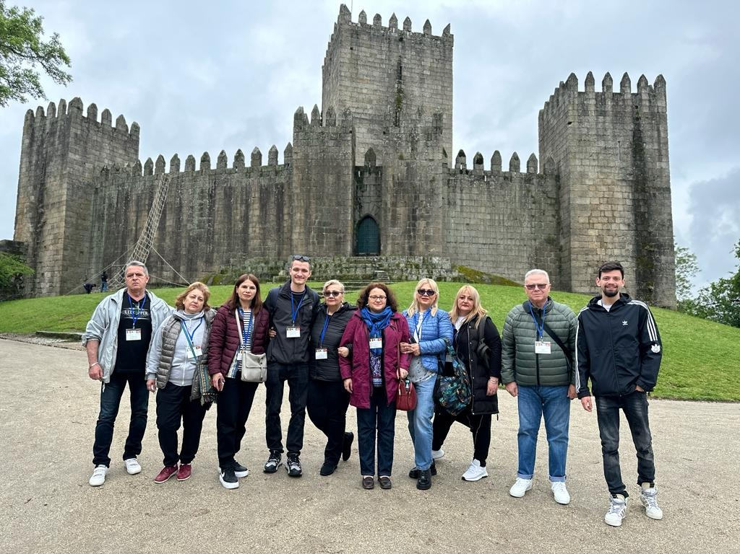
Vizita culturală a fost menită să ne introducă în universul portughez. Guimarães, Braga și Porto au fost orașele care ne-au oferit o viziunea mai amplă asupra stilului de viață din Portugalia. Prin această vizită, am făcut cunoștință cu frânturi din istoria Portugaliei, reușind astfel să înțelegem esența spiritului portughez.
Am cules informații despre bucătăria tradițională portugheză.

Slide 19
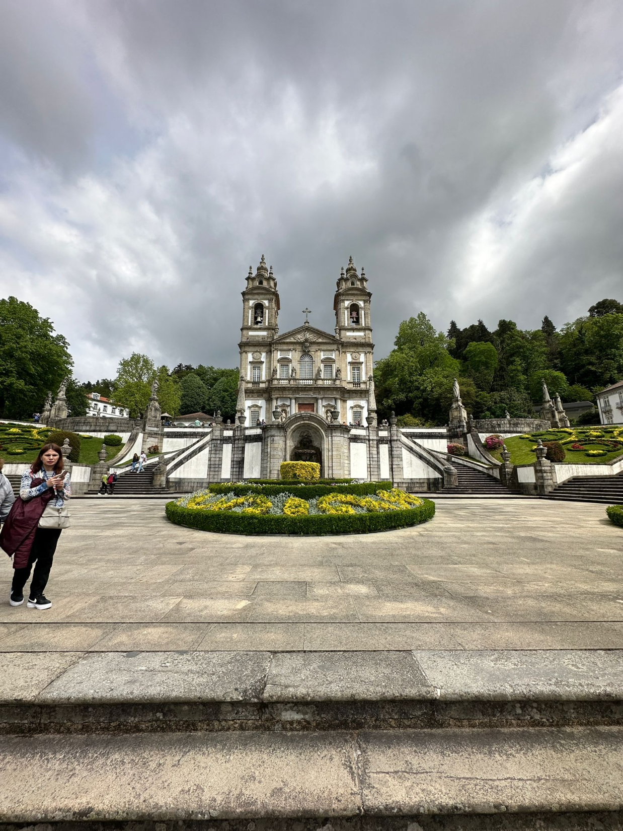
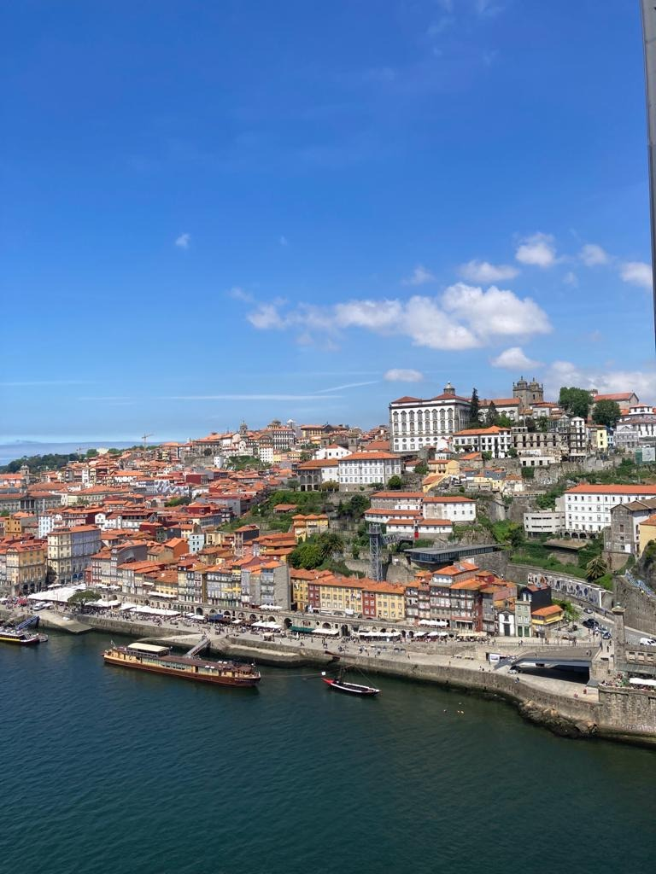

Slide 20
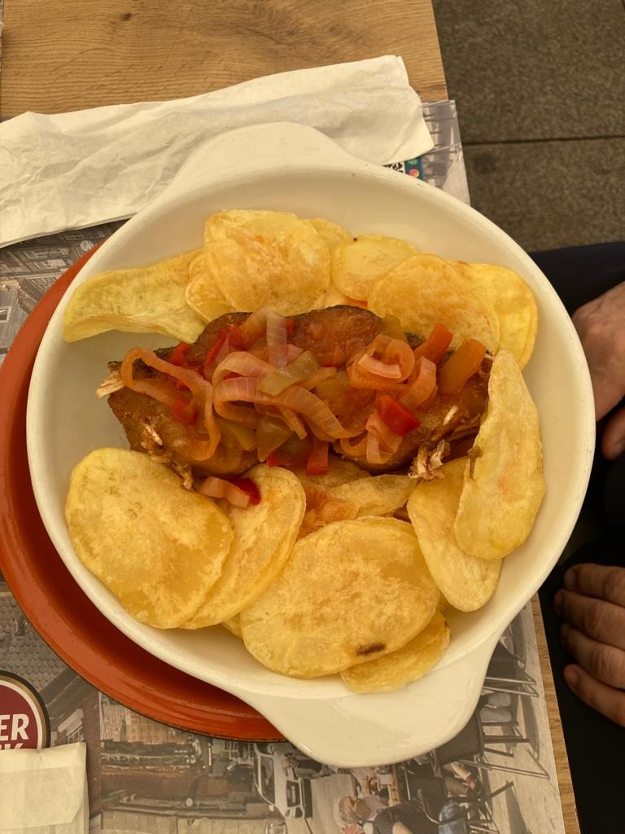
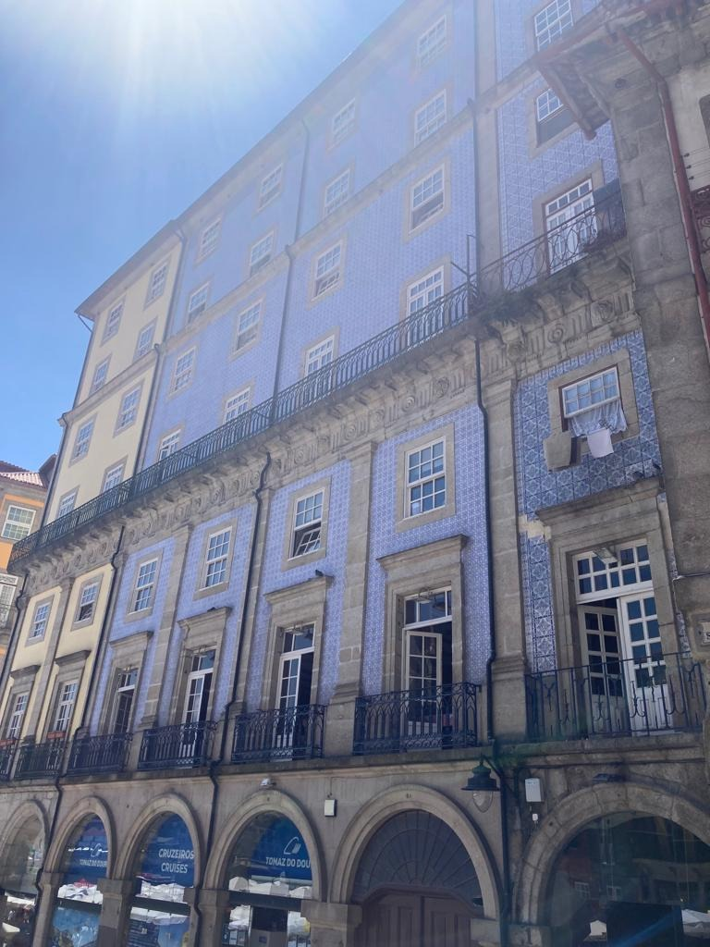

Slide 21
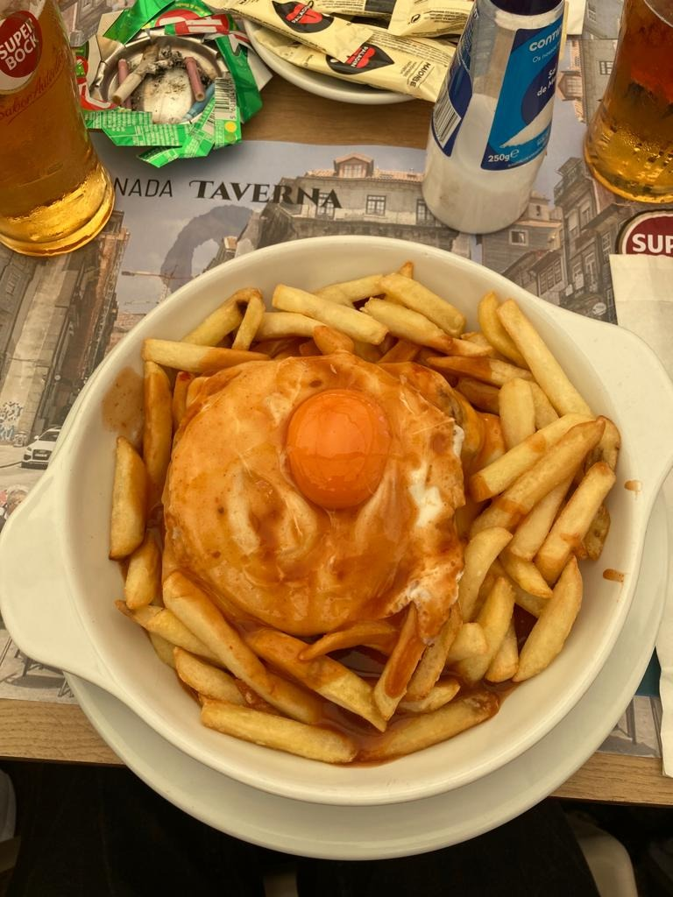
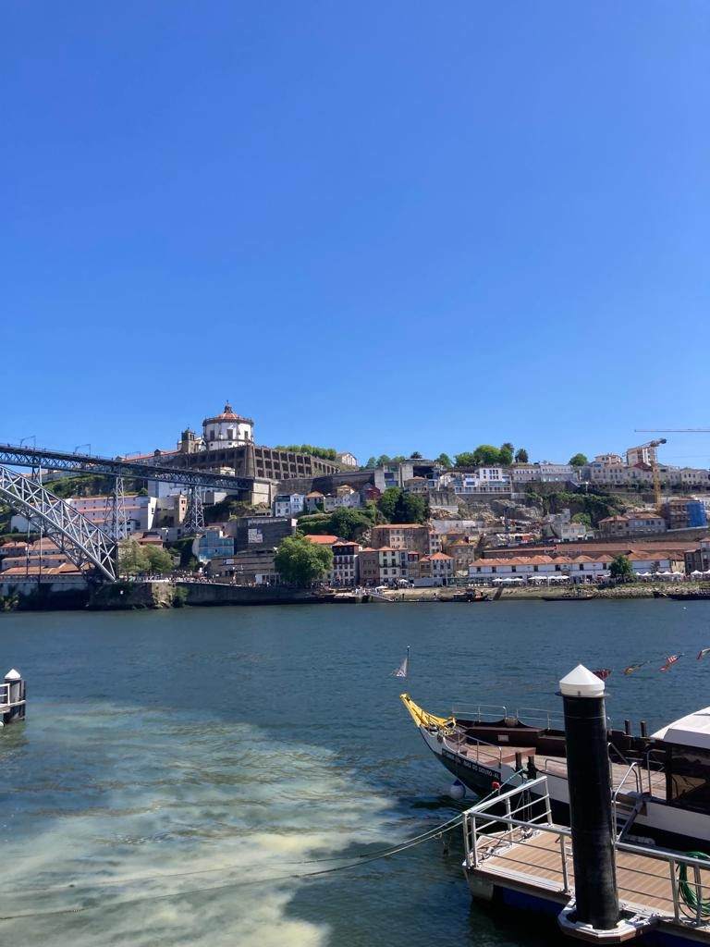

Slide 22
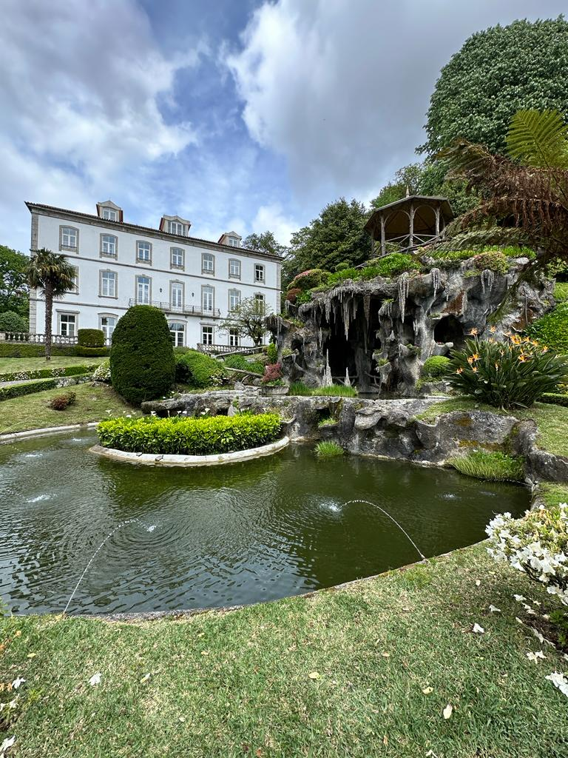
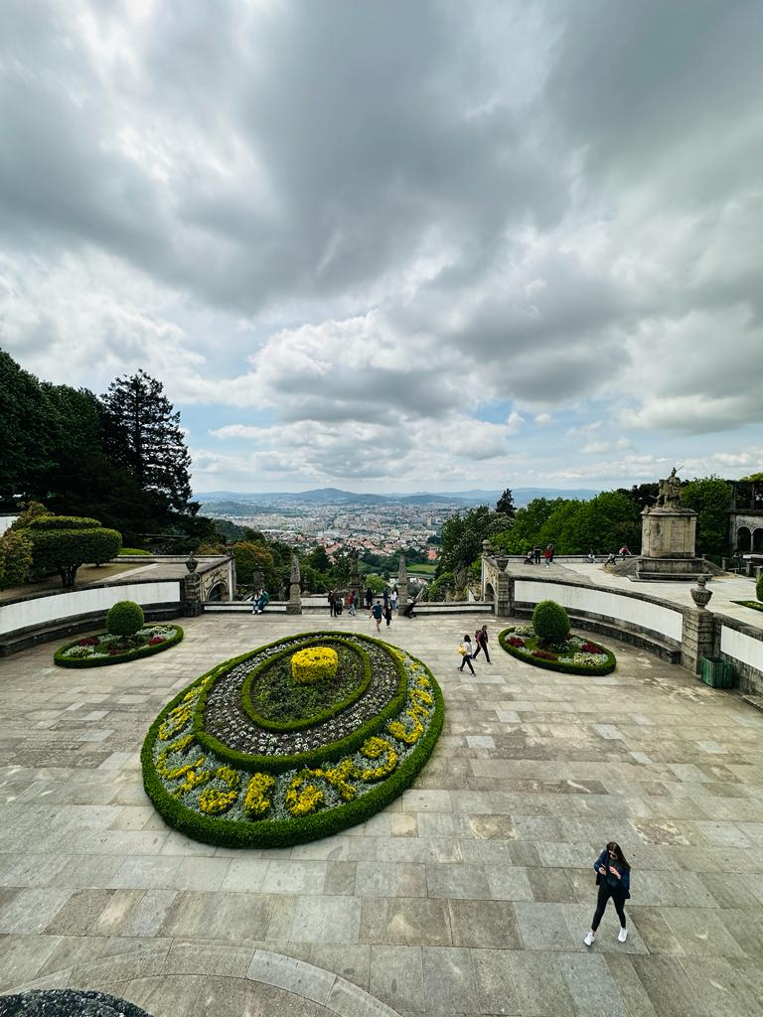

Slide 23
